Slide 1
Устный журнал
«России верные сыны»
Подготовила учитель начальных классов МБОУ «Бабынинская НОШ»
Комлева Наталья Михайловна

Slide 2
Героями не рождаются, ими становятся.
Когда в час великих испытаний на вопрос «что ближе, дороже – ты или Родина» Человек находит свой ответ.

Slide 3
Герои Великой Отечественной войны Старицкого района Тверской области

Slide 4
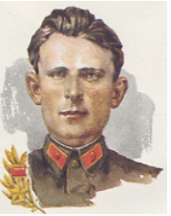
Шевляков Николай Степанович
Родился 02.05.1913 в селе Козловка Борисоглебского уезда Тамбовской губернии - 25.12.1941, похоронен в селе Кобелево Старицкого района Калининской области), Герой Советского Союза (05.05.1942). Из крестьян. Командир взвода 1174-го стрелкового полка (30-я армия, Калининский фронт).
При атаке опорного пункта противника в районе села Новокобелево (Старицкий район Калининской области) 25.12.1941 года младший лейтенант Шевляков в критический момент боя своим телом закрыл амбразуру вражеского дзота.
В селе Козловка Терновского района установлен памятник (1966).
Улица в городе Люберцы Московской области и в селе Козловка, а также школа в селе Кобелево носят имя Шевлякова.

Slide 5
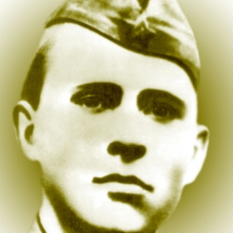
Завидов Александр Абрамович
Пограничник-герой, член ВЛКСМ (с 1941). Родился в д. Заболотье в 1923 году (ныне Торжокского р-на), учился в Высоковской ср. школе (до 5 класса) Торжокского р-на и школе N5 г. Петрозаводска, где и работал на одном из пр-тий до начала войны. С 1941 в Советской Армии. 23 января 1945 вступил в бой с 15-ю нарушителями Государственной границы СССР, ценой своей жизни задержал их до подхода основной группы пограничников. В 1946 имя Завидова присвоено погранзаставе, на которой он служил (с 1964 на ней служат призывники из Торжокского и Старицкого районов). В 1968 году А. Завидов посмертно награжден орденом Отечественной войны I степени.
На здании начальной школы в дер. Кожевниково, где учился А. Завидов, установлена мемориальная доска. Его именем названы улицы в пос. Высокое, Торжке, Старице Калининской области, г. Калинине, в поселке Домачево и деревне Липенки Брестского района.

Slide 6
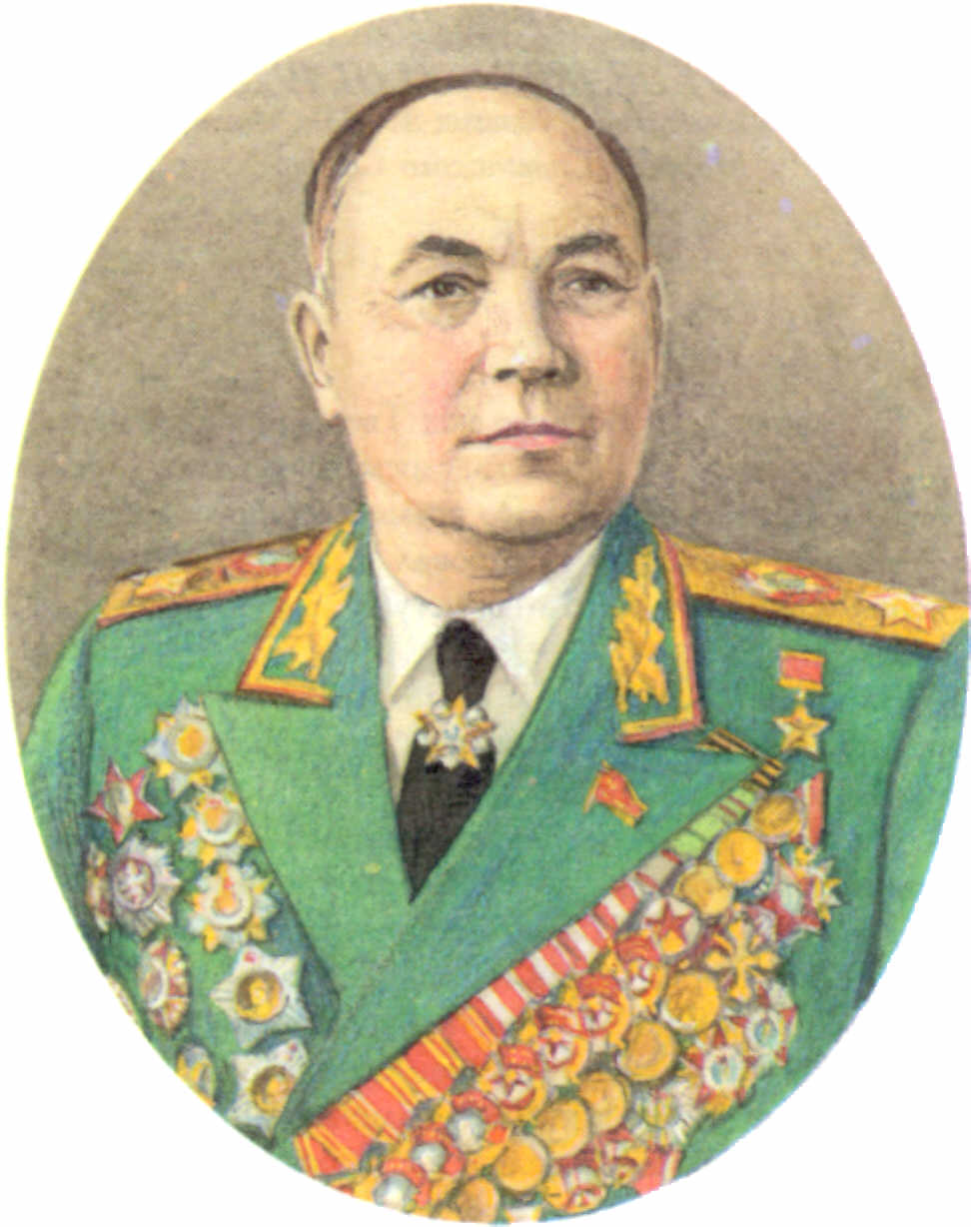
Захаров Матвей Васильевич
Родился 15 августа 1898 года в деревне Войдово Старицкого района Тверской области. На военной службе – с 1918 года. В апреле 1917 года вступил в Красную Гвардию. С началом Великой Отечественной Войны возглавляет штаб 9-й армии, развернутой из войск Одесского военного округа. С июля 1941 года – начальник штаба главного командования Северо-Западного направления. В августе-декабре 1941 года – заместитель начальника Главного Управления тыла Красной Армии. С января 1942 года – начальник штаба Калининского фронта. В дальнейшем возглавлял штабы Резервного (апрель 1943), Степного (июль-октябрь 1943), 2-го Украинского (октябрь 1943-июнь 1945) и Забайкальского (июль-октябрь1945) фронтов. Штабы фронтов которыми он руководил в годы войны, успешно разработали планы более 20 фронтовых наступательных операций.
М.В. Захаров лично внес большой вклад в планирование, подготовку и проведение Белгородско-Харьковской, Кировоградской, Корсунь-Шевченковской, Уманско- Ботошанской, Ясско-Кишиневской, Дебреценской, Будапештской, Венской, Пражской и Хингано-Мукденской наступательных операций. За образцовое выполнение задание командования по руководству войсками в операциях против немецко-фашистских захватчиков и японских милитаристов Матвею Васильевичу присвоено звание Героя Советского Союза.
За мужество и отвагу проявленные в боях по защите Советского государства и заслуги в строительстве и укреплении ВС СССР награжден второй медалью «Золотая Звезда». С 1971 года – в Г
Награжден пятью. орденами Ленина, орденом Октябрьской Революции, четырьмя орденами Красного Знамени, двумя орденами Суворова I степени, двумя орденами Кутузова I степени, орденами Богдана Хмельницкого I степени, Красной Звезды, медалями, а также иностранными орденами. Награжден Почетным оружием. Похоронен в Москве. руппе генеральной инспекции МО СССР.

Slide 7
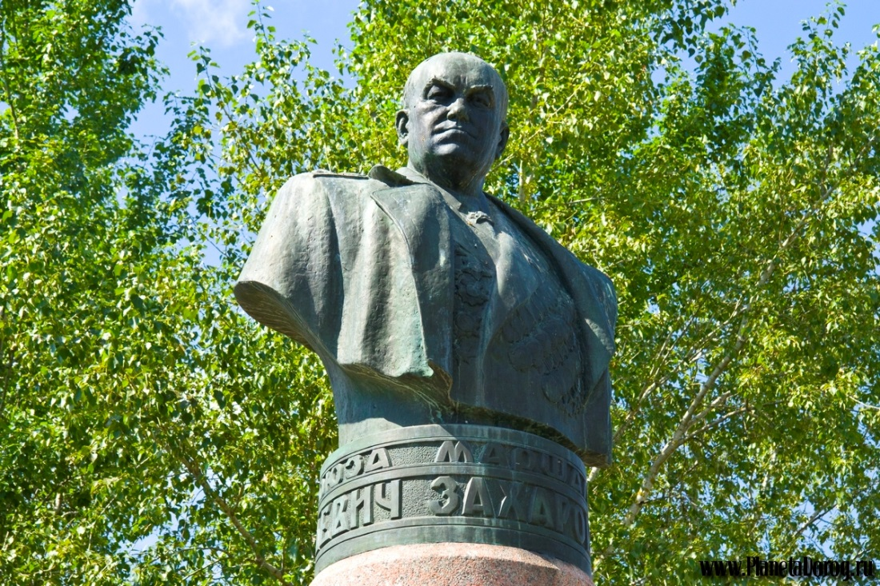
Бронзовый бюст дважды Героя Советского Союза М.В. Захарова установлен в городе Старица Тверской области. Имя Маршала Советского Союза Захарова М.В. носит Рязанское высшее военное командное училище связи, улицы в Москве и Санкт-Петербурге.

Slide 8
Октябрьский Филипп Сергеевич
Родился 11(23).10.1899 в деревне Лукшино, ныне Старицкого района Калининской области,Умер 8.7.1969 в Севастополе. Советский военно-морской деятель, адмирал (1944),Герой советского союза (20.2.1958). Член КПСС с 1919. Родился в семье крестьянина, был кочегаром и машинистом на пароходе. В ноябре 1917 добровольно поступил наБалтийский флот, участник Гражданской войны 1918≈20. Окончил курсы при Петроградском коммунистическом университете (1922) и курсы при Военно-морском училище им. М. В. Фрунзе (1928). Служил на торпедных катерах Балтийского флота и на Дальнем Востоке, командовал соединением торпедных катеров. В 1938≈1939 командующий Амурской военной флотилией. С марта 1939 по апрель 1943 и с марта 1944 до ноябрь 1948 командующий Черноморским флотом, один из руководителей героической обороны Одессы и Севастополя, в 1941≈42 одновременно являлся командующим Севастопольским оборонительным районом
В июне 1943-марте 1944 командовал Амурской военной флотилией. В 1948≈52 1-й заместитель Главнокомандующего ВМС, затем начальник Управления. В 1954≈57 в отставке по болезни. С 1957 по 1960 начальник Черноморского высшего военно-морского училища им. П. С. Нахимова. С 1960 инспектор-советник группы генеральных инспекторов министерства обороныСССР. Депутат Верховного Совета СССР 2-го созыва. Награжден 3 орденами Ленина, 3 орденами Красного Знамени, 2 орденами Ушакова 1-й степени, орденами Суворова 2-й степени, Нахимова 1-й степени, Красной Звезды и медалями.

Slide 9
Дети – герои Великой Отечественной войны
Во время Великой Отечественной войны против гитлеровских оккупантов действовала целая армия мальчишек и девчонок.
В Большой Советской Энциклопедии написано, что в годы Великой Отечественной войны более 35 тыс. пионеров – юных защитников Родины - было награждено боевыми орденами и медалями.

Slide 10
До войны это были самые обыкновенные мальчишки и девчонки. Учились, помогали старшим, играли, бегали-прыгали, разбивали носы и коленки. Их имена знали только родные, одноклассники да друзья. Пришел час – они показали, каким огромным может стать маленькое детское сердце, когда разгорается в нём священная любовь к родине и ненависть к её врагам. Мальчишки. Девчонки. На их хрупкие плечи легла тяжесть невзгод, бедствий, горя военных лет. И не согнулись они под этой тяжестью, стали сильнее духом, мужественнее, выносливее. Маленькие герои большой войны. Они сражались рядом со старшими – отцами, братьями.

Slide 11
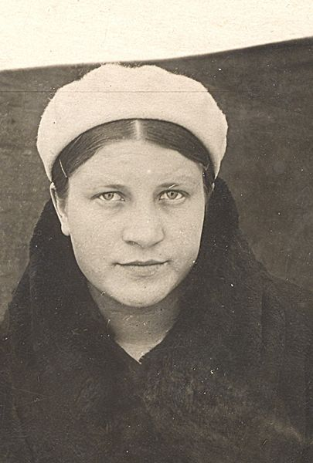
Зиматова Паня
Партизанка-разведчица, член КПСС (с 1940). Родилась в д. Харькино Зубцовского р-на, окончила Зубцовский библиотечный техникум (1937), работала заведующей библиотекой в с. Луковникове (ныне Старицкого р-на), с осени 1941 разведчица Луковниковского партизанского отряда, схвачена гитлеровцами и казнена 23 ноября 1941 в д. Большое Капково, в январе 1942 похоронена партизанами в братской могиле в с. Луковниково; после гибели посмертно награждена орденом Ленина. В 1968 на здании школы в д. Большое Капково установлена мемориальная доска, в 1965 её именем названа улица в Зубцове. Подвигу Пани посвящены стихотворение С.И. Кирсанова "Молчание" (1942) и поэма А.Д. Дементьева "Мужество" (1958).

Slide 12
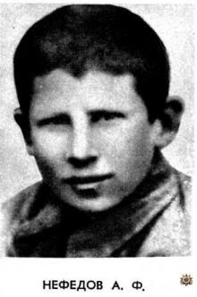
Нефедов Толя
Родился в 1926г. в Кувшиново (Калининская область). Призван в 1942. Боец комсомольско-молодежного отряда "Земляки" кувшиновский пионер Толя Нефедов вместе со взрослыми зимой 1942-43 совершал диверсии на железной дороге, в одном из боев захватил станковый пулемет врага, участвовал в разгроме немецкого гарнизона в с. Гридине, поджег вражеский склад. Осенью 1943 Толя погиб в бою, посмертно награжден орденом Красного Знамени.

Slide 13
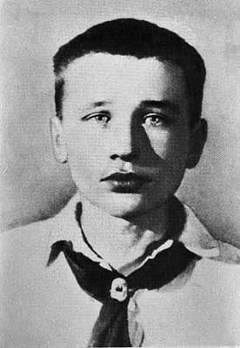
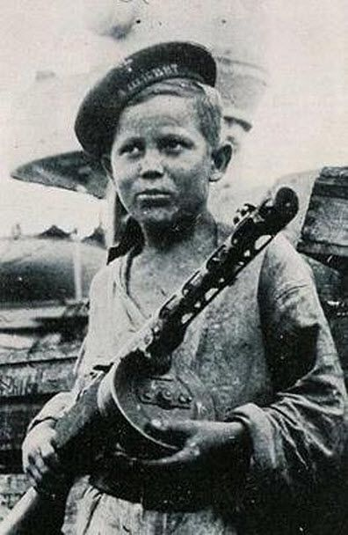
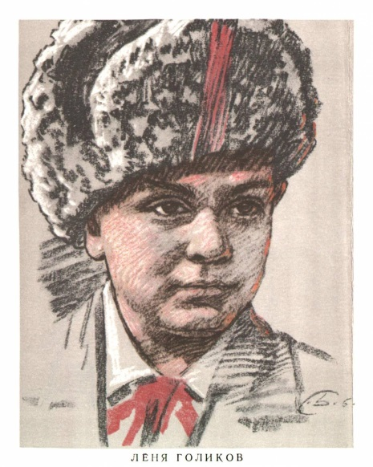
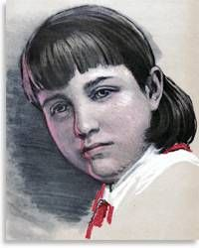
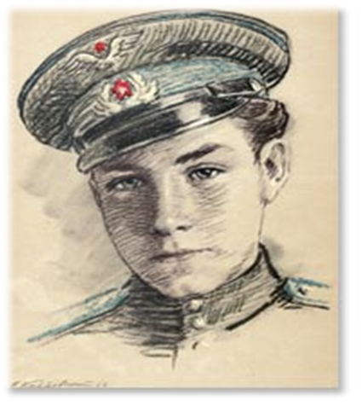
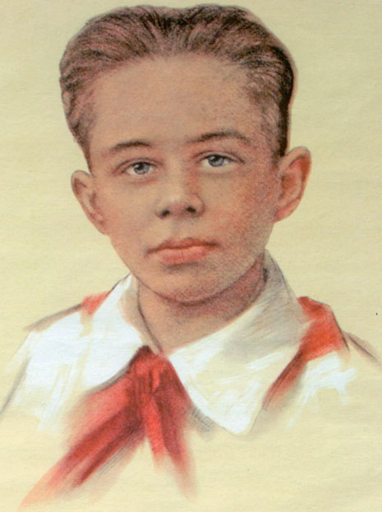
Маленькие герои большой войны. Они сражались рядом со старшими - отцами, братьями, рядом с коммунистами и комсомольцами. Сражались повсюду. На море, как Боря Кулешин. В небе, как Аркаша Каманин. В партизанском отряде, как Леня Голиков. В Брестской крепости, как Валя Зенкина. В керченских катакомбах, как Володя Дубинин. В подполье, как Володя Щербацевич. И ни на миг не дрогнули юные сердца! Их повзрослевшее детство было наполнено такими испытаниями, что, придумай их даже очень талантливый писатель, в это трудно было бы поверить. Но это было. Было в истории большой нашей страны, было в судьбах ее маленьких ребят - обыкновенных мальчишек и девчонок.

Slide 14
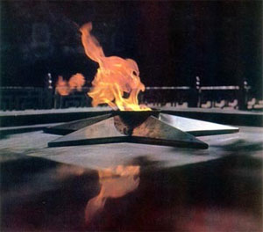
Четыре года страшных испытаний... Потери, жертвы, искалеченные судьбы... Война... и тысячи людских страданий!.. ИМЁН ГЕРОЕВ – НИКОГДА НЕ ПОЗАБУДЕМ!!! Пусть мирных дней отсчёт ведёт Отчизна! Людьми пусть правят только МИР и ДОБРОТА! Пусть будет ДЕНЬ ПОБЕДЫ над фашизмом – ПОБЕДОЙ МИРА на Планете НАВСЕГДА!.. Пусть люди этот День не позабудут! Пусть Память свято сохранит те имена, Которые приблизили ПОБЕДУ – Своими жизнями, перечеркнув, "война"… Четыре года испытаний страшных!.. МИР ПАВШИМ!.. – Ушедшим... Не вернувшимся домой!.. ПОКЛОН ТЫЛОВИКАМ!.. – на смену вставшим!.. Всем, кто ПОБЕДУ ОДЕРЖАЛ, – ПОКЛОН ЗЕМНОЙ!!!
(Ольга Климчук)

Slide 15
Информационные ресурсы:
http://pages.marsu.ru/iac/resurs/istory/foto/page_01.html
http://www.warheroes.ru/hero/hero.asp?Hero_id=7724
http://www.warheroes.ru/hero/hero.asp?Hero_id=684
http://marshalu.com/BIOS/Zakharov.html
http://podvig.gpk.gov.by/article/they_are_named_zastava/zavidov_aleksandr_abramovich_/
http://www.warheroes.ru/hero/hero.asp?Hero_id=1733
http://pomnipro.ru/memorypage14406/biography
http://region.tverlib.ru/cgi-bin/fulltext_opac.cgi?show_article=433
http://www.pobeda1945.su/frontovik/41567

